Slide 1


Bài 1: Sự cần thiết của sắp xếp
Sách giáo khoa trang 37

Slide 2
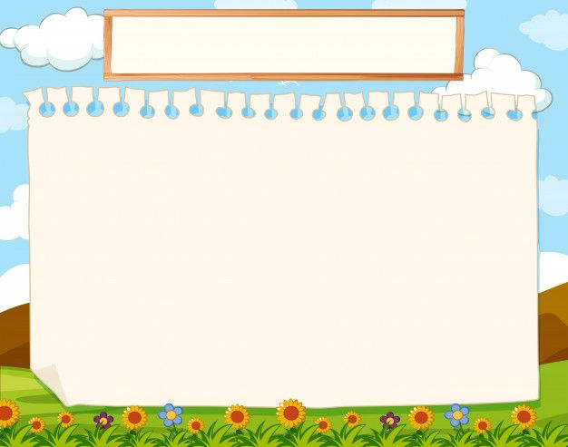
Mục tiêu bài học
Giải thích được vì sao chúng ta cần sắp xếp đồ vật hay dữ liệu hợp lí.
Thực hiện được một số sắp xếp theo yêu cầu cụ thể.

Slide 3

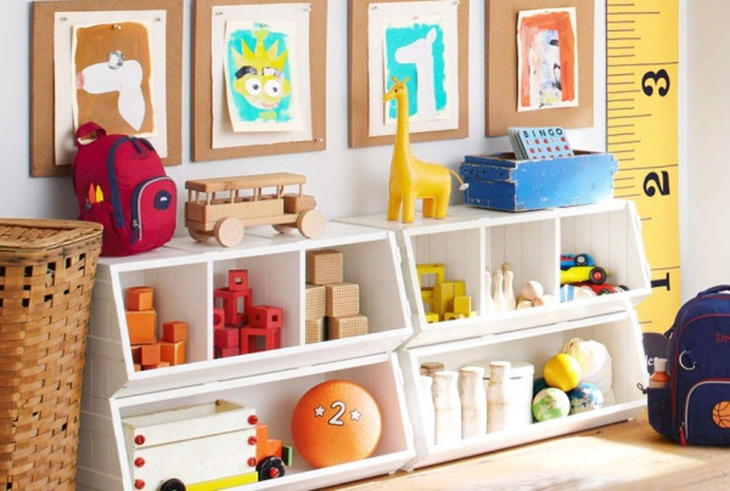
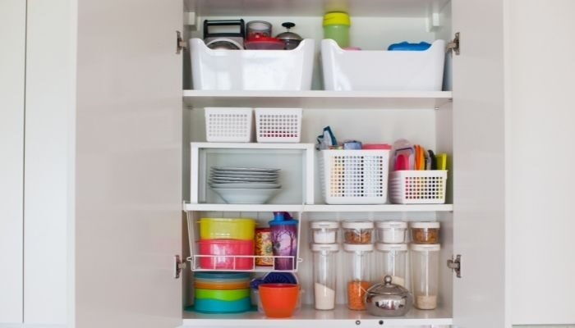
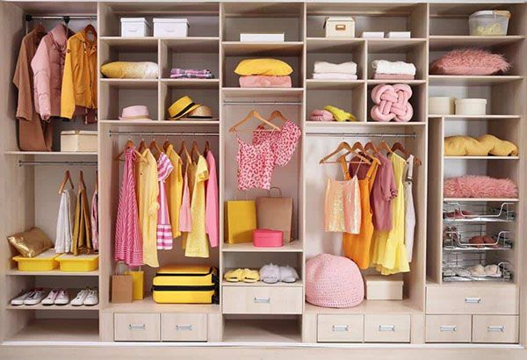
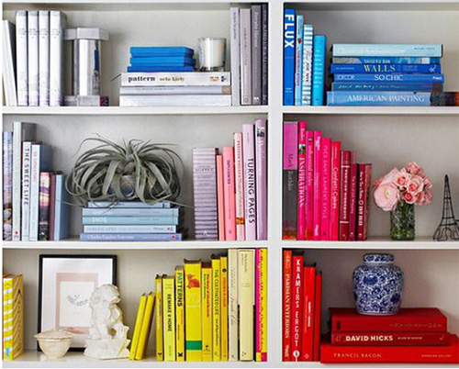
Khởi động

Slide 4
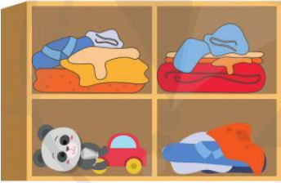
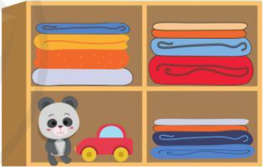
1. Sắp xếp để tìm được nhanh hơn
Hình 1 và Hình 2 đều là những tủ quần áo. Tủ nào sẽ giúp em tìm quần áo nhanh hơn?
Hình 2
Hình 1

Slide 5

Trò chơi
“ Tấm bìa phép thuật”
Cô giáo có 20 tấm bìa được đính trên bảng, một bên được sắp xếp lộn xộn và một bên được sắp xếp ngăn lắp. Cô mời 1 bạn ở dưới điều hành và mời 2 bạn bất kỳ lên bảng xem ai tìm được các miếng bìa nhanh nhất.

Slide 6
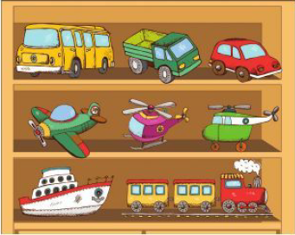
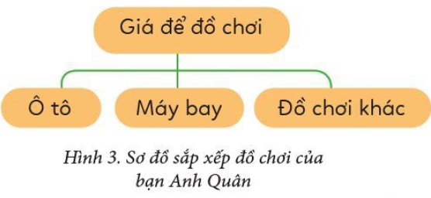
2. Em tập sắp xếp
Giá sách của em có mấy ngăn? Em hãy vẽ sơ đồ mô tả cách sắp xếp giá sách của mình?

Slide 7
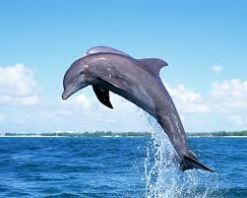

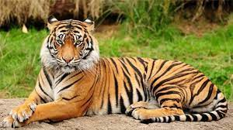
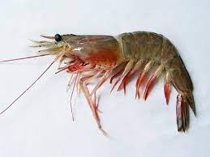



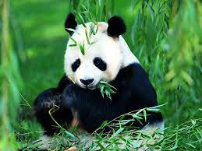
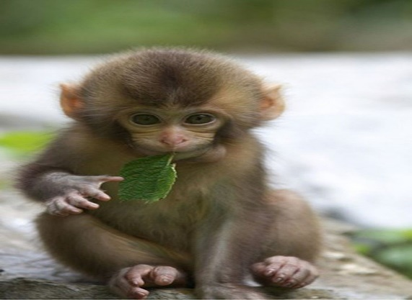
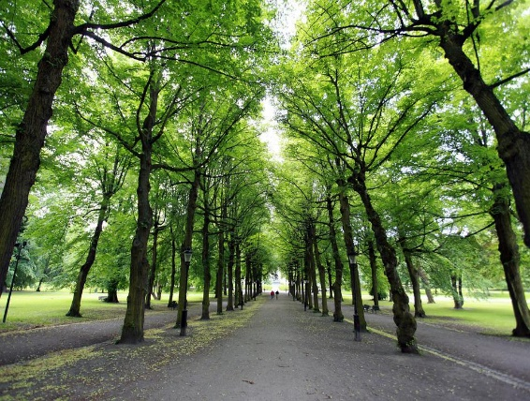


3. Luyện tập
Em hãy sắp xếp các bức ảnh ở Hình 5 dưới đây vào một hộp có bốn ngăn.

Slide 8
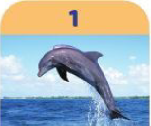
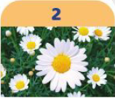
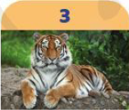
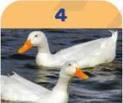
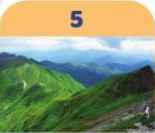
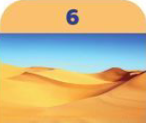
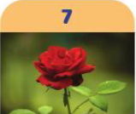
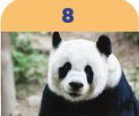
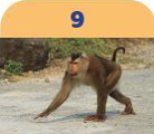
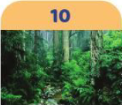
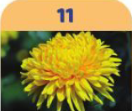
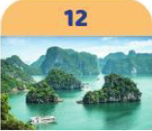

Slide 9

4. Vận dụng
Theo em, danh sách tên các bạn trong lớp có được sắp xếp theo thứ tự nào? Vì sao cần sắp xếp tên trong danh sách như vậy?
TT | Họ và tên | Lớp | Điểm Toán | Điểm Tiếng Việt
1 | Phùng Văn An | 3A
2 | Triệu Tuyết Anh | 3B
3 | Nguyễn Văn Ba | 3D
4 | Tạ Hải Bảo | 3E
5 | Nguyễn Hữu Cường | 3A
6 | Trịnh Tuấn Cương | 3C
7 | Phạm Thị Hà | 3B
8 | Nguyễn Thị Hạnh | 3E
9 | Hoàng Việt Nhân | 3B
10 | Nguyễn Thị Thanh | 3C
11 | Trần Thị Yến | 3D

Slide 10

Làm theo lời cô nói

Slide 11
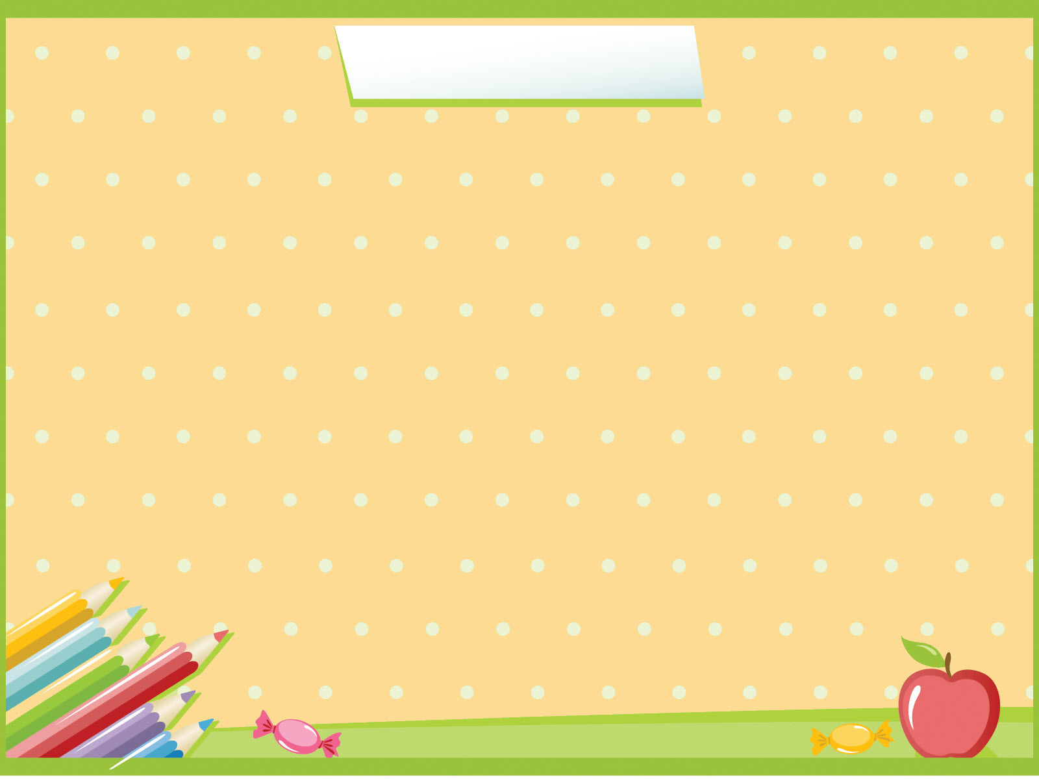

Vận dụng
Em hãy quan sát trong ngăn kéo bàn học của mình đã được sắp xếp ngăn gọn gàng chưa nếu chưa em hãy xếp lại cho ngay ngắn.

Slide 12
GHI NHỚ
* Có hai cách sắp xếp là sắp xếp phân loại và sắp xếp có thứ tự.
* Sắp xếp hợp lí giúp mình tìm được nhanh hơn.
* Dựa vào cách sắp xếp, chúng ta sẽ biết cách tìm được nhanh hơn.

Slide 13




CHÚC CÁC EM HỌC TỐT

